Slide 1
第二节 n阶行列式

Slide 2

一、排列的逆序与奇偶性
引例
用1、2、3三个数字，可以组成多少个没有重复数字的三位数？
解
1 2 3
1
2
3
百位
3种放法
1
2
1
3
十位
2种放法
1
2
3
1种放法
个位
共有
种放法.

Slide 3
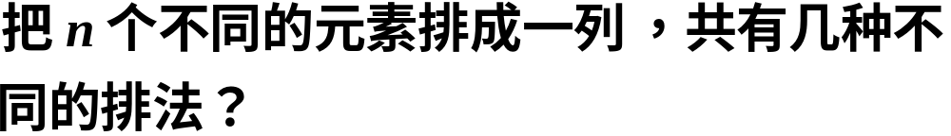









全排列及其逆序数
问题
定义
把 个不同的元素排成一列，叫做这 个元素的全排列（或排列）.
个不同的元素的所有排列的个数，通常用 表示.
由引例
同理

Slide 4


排列的逆序数
我们规定各元素之间有一个标准次序, n 个不同的自然数，规定由小到大为标准次序.
定义
在一个排列 中，若数
则称这两个数组成一个逆序.
例如 排列32514 中，
逆序
3 2 5 1 4
逆序
逆序

Slide 5


定义 一个排列中所有逆序的总数称为此排列的逆序数.
例如 排列32514 中，
3 2 5 1 4
1
逆序数为3
故此排列的逆序数为3+1+0+1+0=5.

Slide 6

排列的奇偶性
逆序数为奇数的排列称为奇排列;
逆序数为偶数的排列称为偶排列.
计算排列逆序数的方法
方法1
分别计算出排在 前面比它大的数
码之和即分别算出 这 个元素
的逆序数，这个元素的逆序数的总和即为所求
排列的逆序数.

Slide 7
方法2
分别计算出排列中每个元素前面比它大的数码
个数之和，即算出排列中每个元素的逆序数，
这每个元素的逆序数之总和即为所求排列的逆
序数.
例1 求排列32514的逆序数.
解
在排列32514中,
3排在首位,逆序数为0;
2的前面比2大的数只有一个3,故逆序数为1;

Slide 8



5的前面没有比5大的数,其逆序数为0;
1的前面比1大的数有3个,故逆序数为3;
4的前面比4大的数有1个,故逆序数为1;
3 2 5 1 4
于是排列32514的逆序数为

Slide 9











例2 计算下列排列的逆序数，并讨论它们的奇偶性.
解
此排列为偶排列.

Slide 10


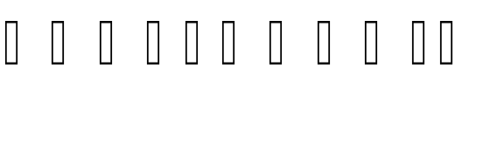
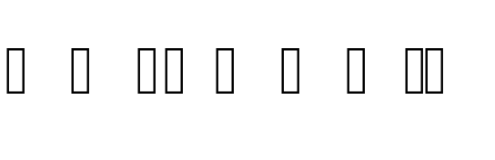





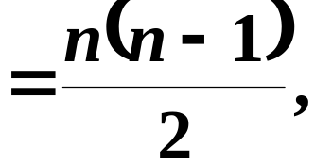


解
当 时为偶排列；
当 时为奇排列.

Slide 11








对换的定义
在排列中，将任意两个元素对调，其余元素不动，这种作出新排列的方法叫做对换．
将相邻两个元素对调，叫做相邻对换．
例如

Slide 12
对换与排列的奇偶性的关系
定理1 一个排列中的任意两个元素对换，排列改变奇偶性．
如：t(32514)=5,故32514是一个奇排列；
而t(12534)=2,故12534是一个偶排列。
推论1
奇排列调成标准排列的对换次数为奇数，
偶排列调成标准排列的对换次数为偶数.

Slide 13


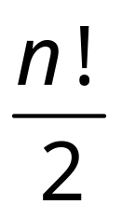
推论2 当 时，全体 级排列中，奇排列
和偶排列的个数相等，各为 个。

Slide 14
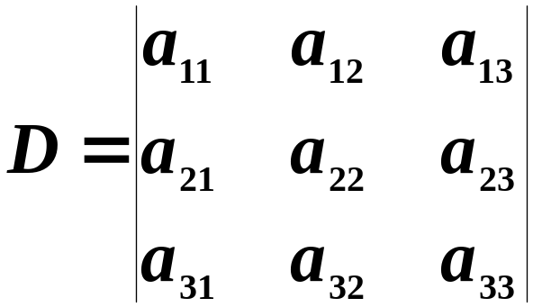




二、n阶行列式的定义
回顾三阶行列式：
说明
（1）三阶行列式共有 项，即 项．
（2）每项都是位于不同行不同列的三个元素的
乘积．

Slide 15






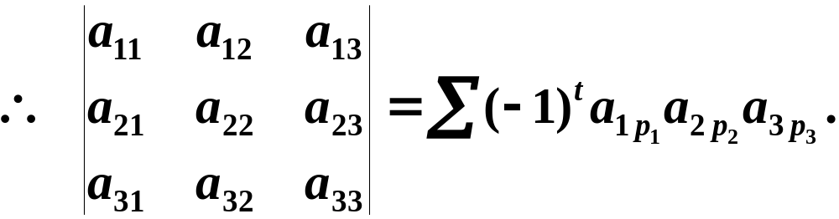
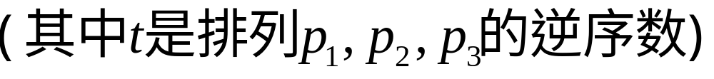
（3）每项的正负号都取决于位于不同行不同列
的三个元素的下标排列．
例如
列标排列的逆序数为
偶排列
列标排列的逆序数为
奇排列

Slide 16
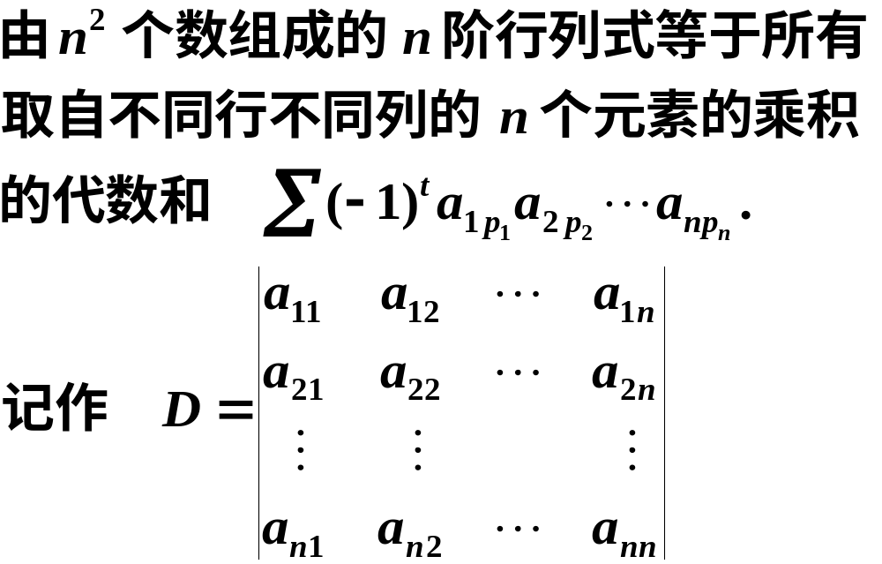
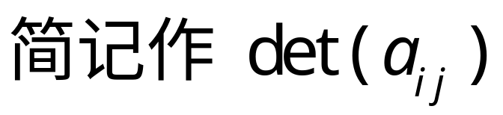
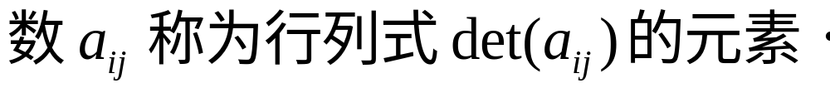
n阶行列式的定义

Slide 17
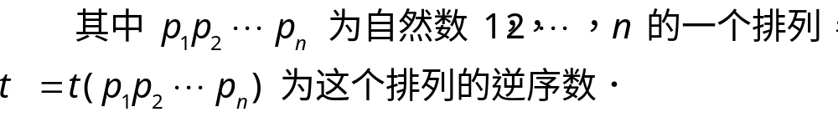
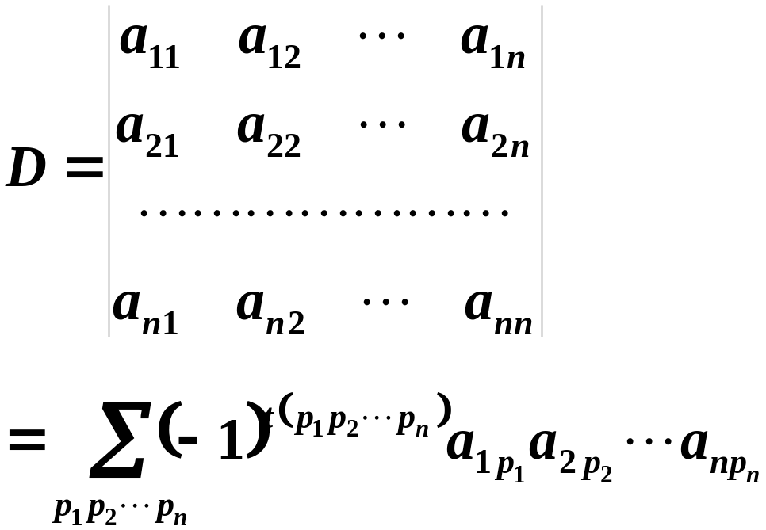

Slide 18

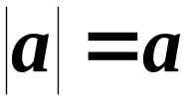
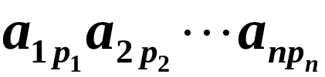
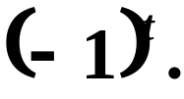
说明
1、行列式是一种特定的算式，它是根据求解方程个数和未知量个数相同的一次方程组的需要而定义的;
2、 阶行列式是 项的代数和;
3、 阶行列式的每项都是位于不同行、不同列 个元素的乘积;
4、 一阶行列式 不要与绝对值记号相混淆;
5、 的符号为

Slide 19
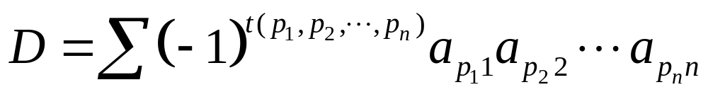


定义2 阶行列式也可定义为
其中 为行标排列 的逆序数.

Slide 20


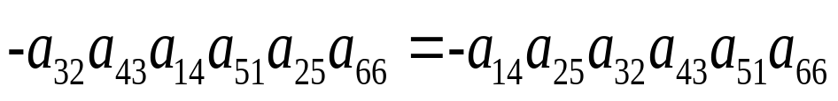

例1 试判断 和
是否都是六阶行列式中的项.
解
下标的逆序数为
所以 是六阶行列式中的项.
下标的逆序数为
所以 不是六阶行列式中的项.

Slide 21
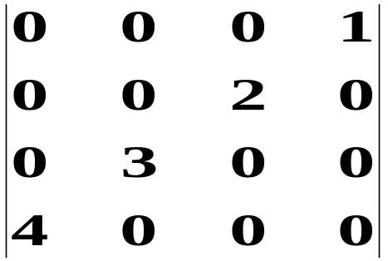
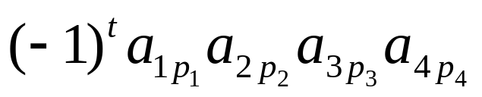
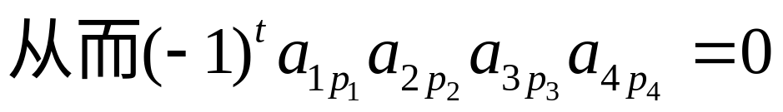

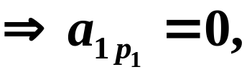
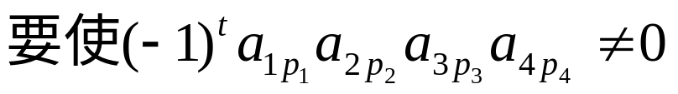


例2 计算对角行列式
解
分析
展开式中项的一般形式是
则 只能等于 ,
同理可得

Slide 22
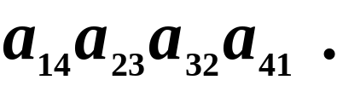
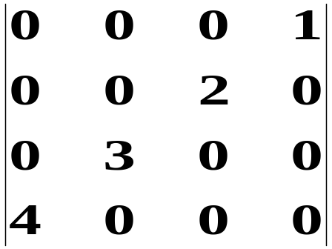
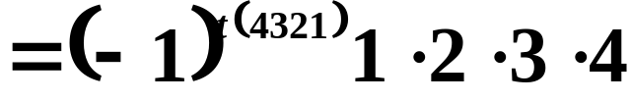

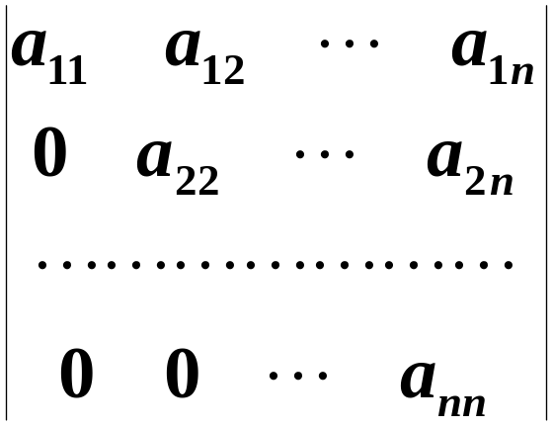
即行列式中不为零的项为
例3 计算上三角行列式

Slide 23
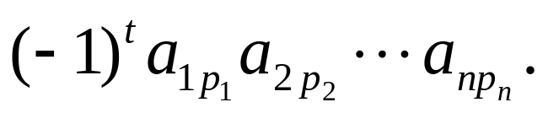
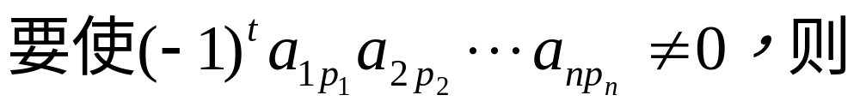



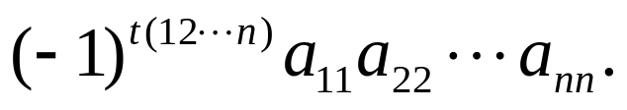
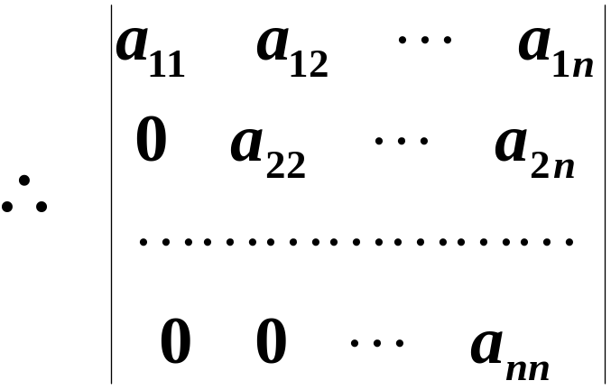
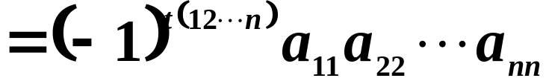

解
分析
展开式中项的一般形式是
所以不为零的项只有

Slide 24
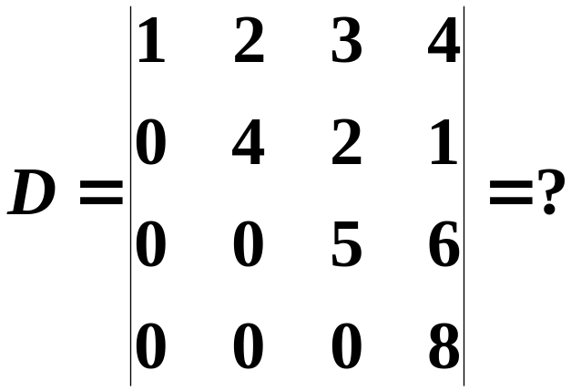
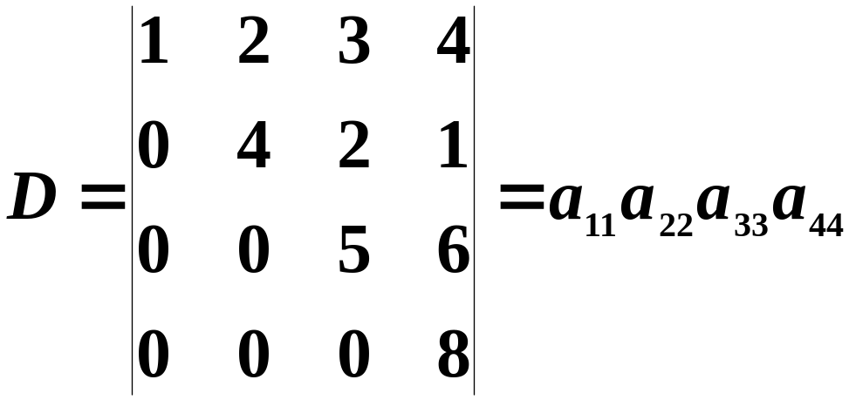

例4

Slide 25
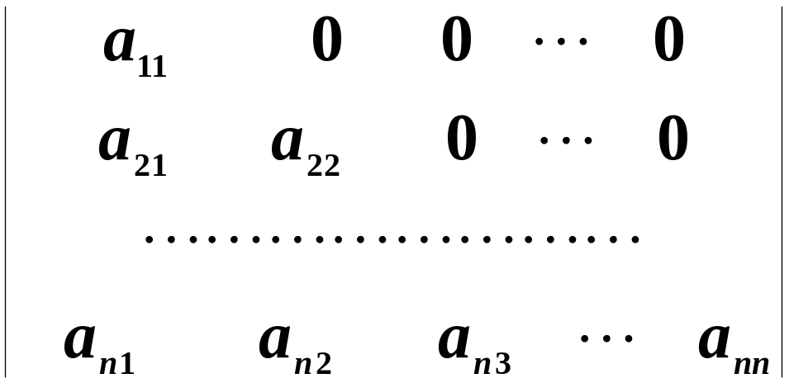

同理可得下三角行列式

Slide 26
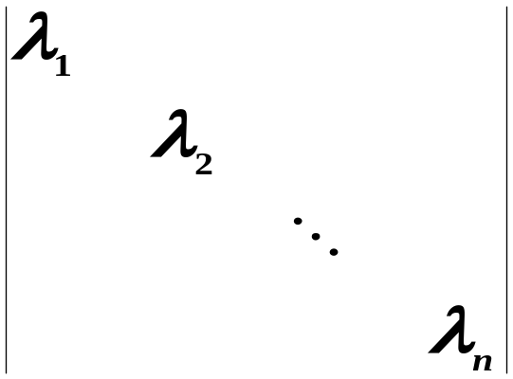
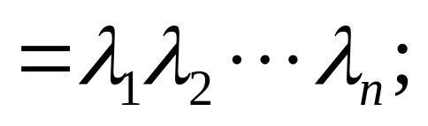
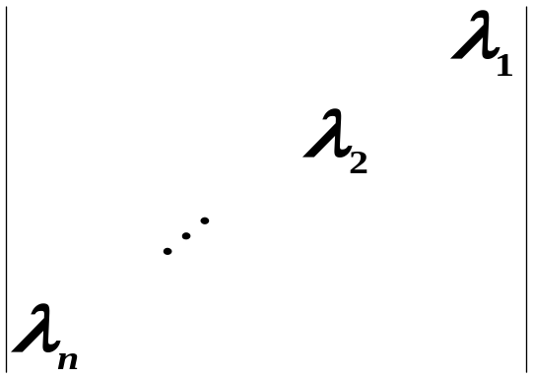
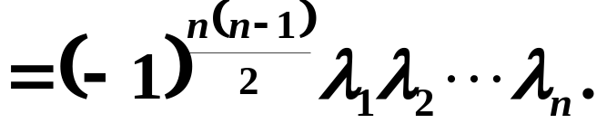
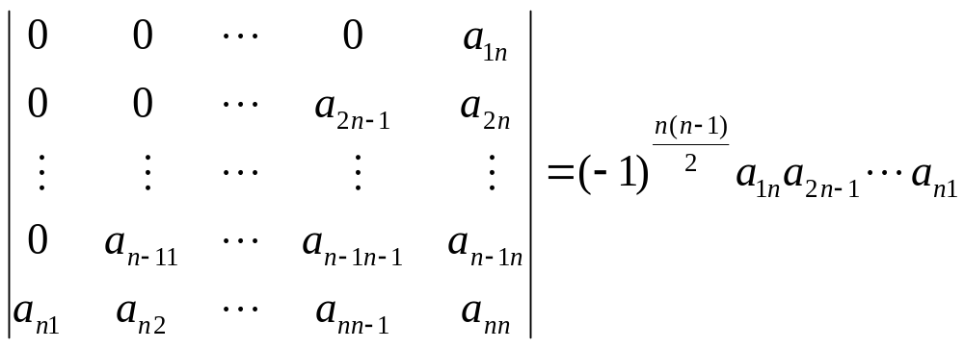

Slide 27
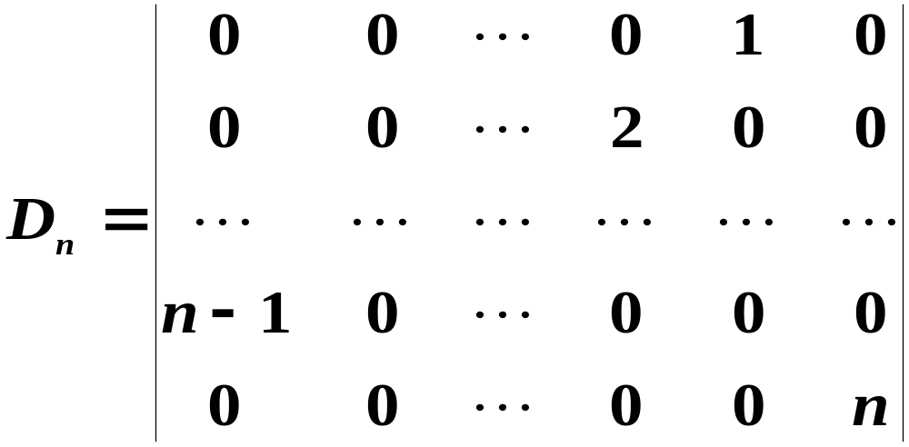
例5 用行列式的定义计算

Slide 28
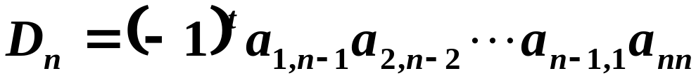
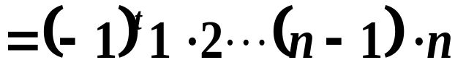
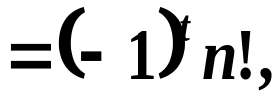



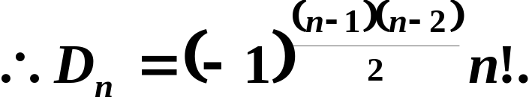
解

Slide 29
解

Slide 30

三、小结
1 、行列式是一种特定的算式，它是根据求解方程个数和未知量个数相同的一次方程组的需要而定义的.
2、 阶行列式共有 项，每项都是位于不同行、不同列 的 个元素的乘积,正负号由下标排列的逆序数决定.

Slide 31
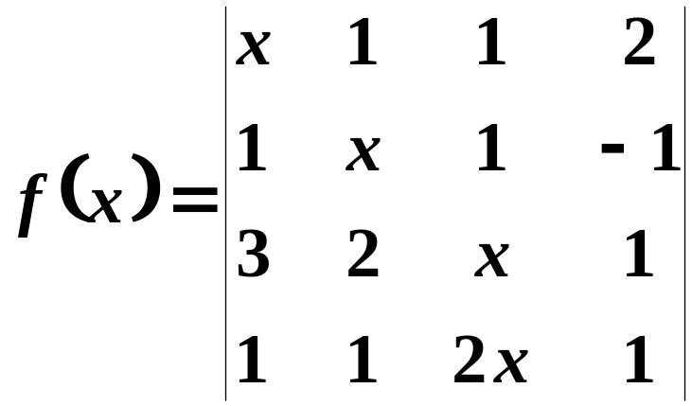

思考题
已知

Slide 32

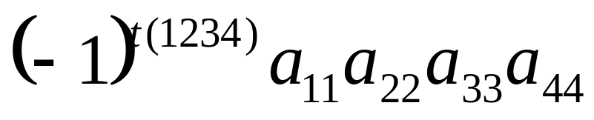
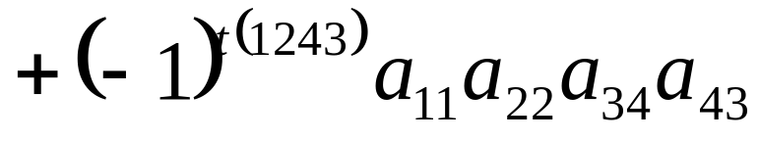
思考题解答
解
含 的项有两项,即
对应于

Slide 33
